Slide 1

РЕЧЕВОЕ РАЗВИТИЕ ДЕТЕЙ РАННЕГО ДОШКОЛЬНОГО ВОЗРАСТА ПОСРЕДСТВОМ МЕЛЬКОЙ МОТОРИКИ
Выполнила: Трубина Светлана Викторовна
Воспитатель МАДОУ ДС №432 г. Челябинска

Slide 2
АКТУАЛЬНОСТЬ
На всех этапах жизни ребёнка движение рук играют важнейшую роль.
Степень развития мелкой моторики у ребёнка определяет самые важные для его будущего качества: речевые способности, внимание, координацию в пространстве, концентрацию и воображение. Центры головного мозга, отвечающие за эти способности, непосредственно связаны с пальцами и их нервными окончаниями. Поэтому упражнения и занятия, в которых участвуют маленькие пальчики дошкольника, исключительно важны для его умственного и психического развития. Мелкая моторика, сенсорика, координация движений – ключевые понятия для периода дошкольного возраста.

Slide 3
Мелкая моторика рук взаимодействует с такими высшими свойствами сознания, как внимание, мышление, восприятие (координация, воображение, наблюдательность, зрительная и двигательная память, речь.
Развитие навыков мелкой моторики важно еще и потому, что вся дальнейшая жизнь ребенка потребует использования точных, координированных движений кистей и пальцев, которые необходимы, чтобы одеваться, рисовать и писать, а также выполнять множество разнообразных бытовых и учебных действий.

Slide 4
Развитие мелкой моторики рук у детей раннего дошкольного возраста
Цель: развитие мелкой моторики у детей дошкольного возраста с помощью различных игровых упражнений.
Задачи:
формировать координацию движений пальцев и кистей рук.
развивать память и связанную речь.
обогащать словарный запас.
способствовать работе речевых и мыслительных центров головного мозга, а также развитию творческих способностей.
воспитывать интерес детей к играм и упражнениям на развитие мелкой моторики.
Информировать родителей о значении игр и упражнений развивающих мелкую моторику у детей раннего дошкольного возраста.

Slide 5
ОЖИДАЕМЫЙ РЕЗУЛЬТАТ
Развитие мелкой моторики у детей раннего возраста;
Формирование речевых навыков у детей раннего возраста;
Формирование интегративных качеств;
Интеллектуальное развитие детей;
Пополнение предметно-развивающей среды;
Обогащение родительского опыта в воспитании детей.

Slide 6
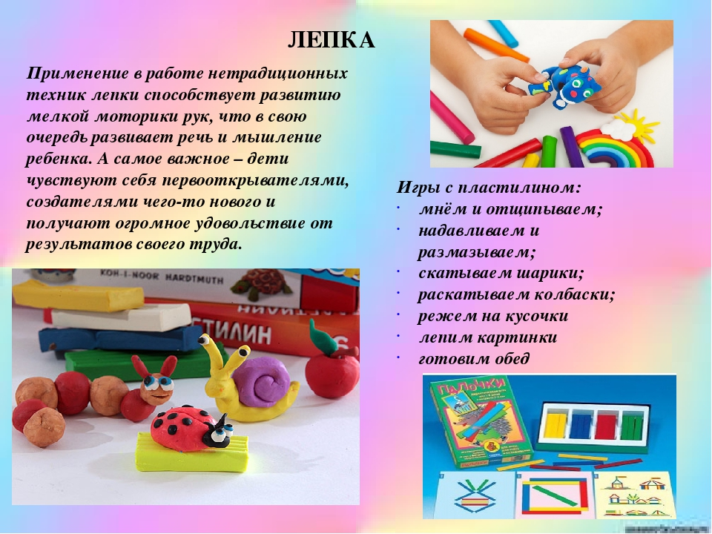
Средства развития мелкой моторики

Slide 7
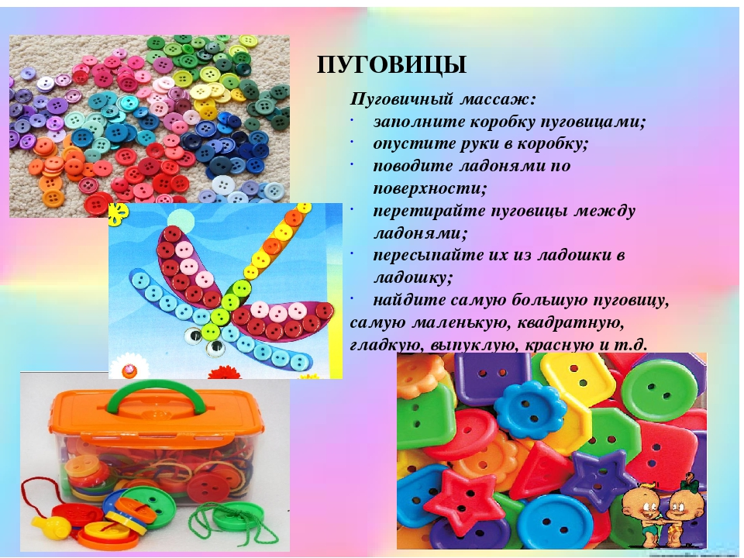

Slide 8
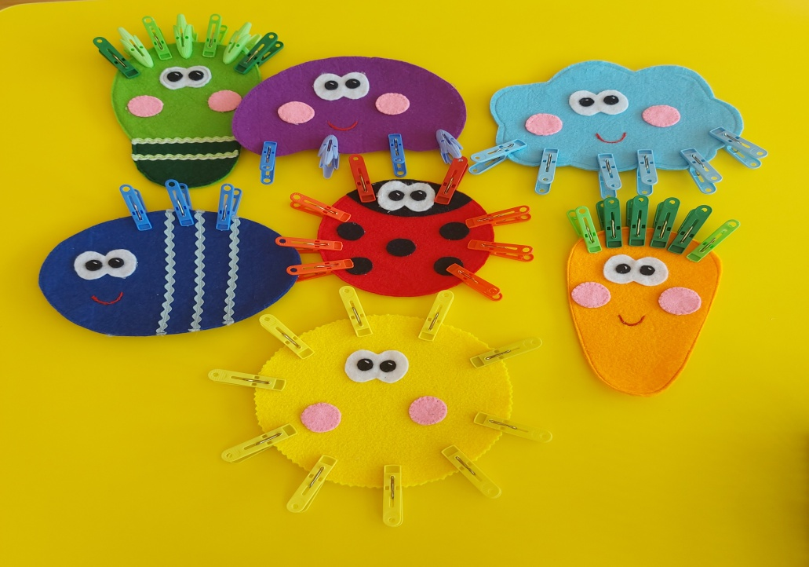

ИГРА С ПРИЩЕПКИ
Развитие мелкой моторики рук
Умение подбирать прищепки по цвету
Закреплять название основных цветов
Развивают творческое воображение дошкольников
Прищепка – тренажёр, развивающий мускулатуру пальцев, прекрасный способ тренировать щипковый захват у детей.

Slide 9
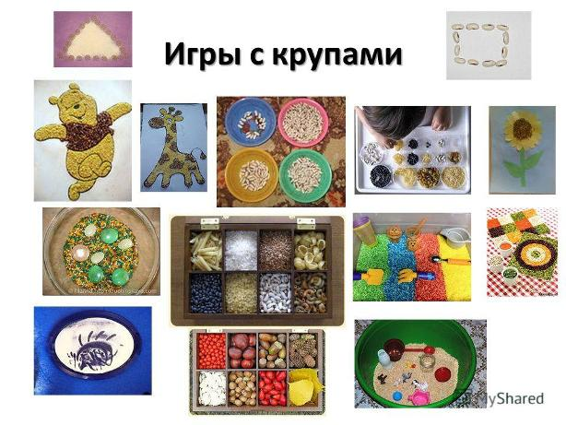
ИГРЫ С КРУПАМИ
Прячем ручки
Вкусная каша
Пересыпаем крупу
Вкусная каша
Найди игрушку
Игра «Золушка»
Игра «Сухой бассейн»
Разложи по тарелочкам

Slide 10
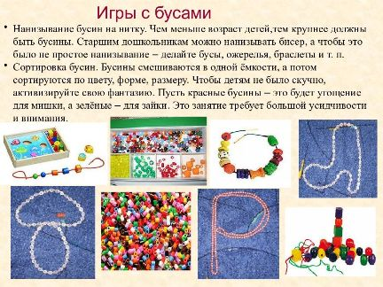

Slide 11
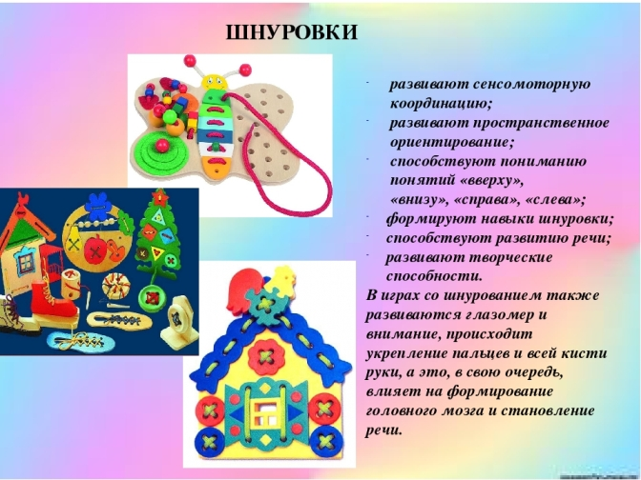

Slide 12
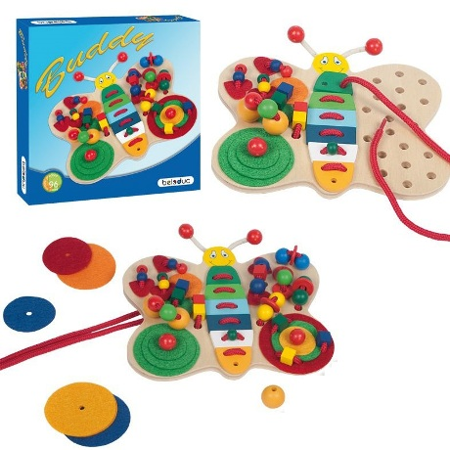

Slide 13
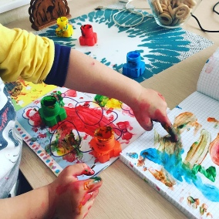
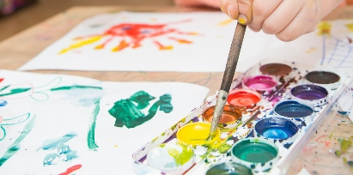
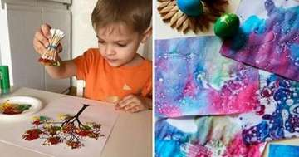
АРТ - ТЕРАПИЯ

Slide 14

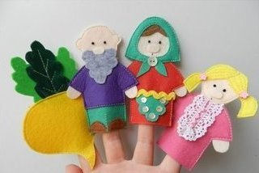
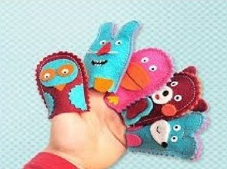
ПАЛЬЧИКОВЫЕ ИГРЫ

Slide 15
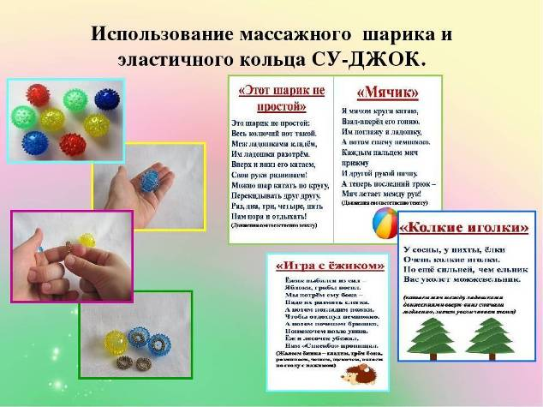
МАССАЖ

Slide 16
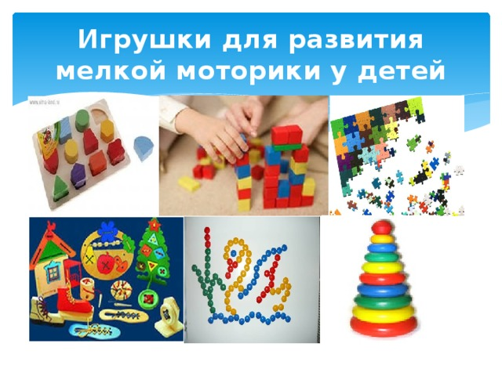

Slide 17
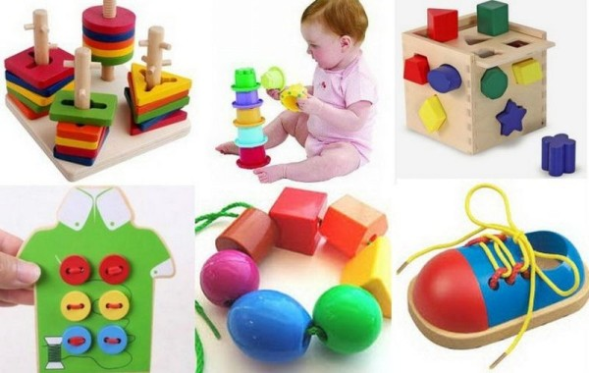

Slide 18
КАКИХ РЕЗУЛЬТАТОВ УДАЛОСЬ ДОСТИЧЬ
Опыт работы показал, что планомерная работа по развитию моторики рук в группе детского сада и семье способствовала:
совершенствованию мелкой моторики рук
совершенствованию пространственных представлений (ориентация на листе, в пространстве)
совершенствованию активной речи. Словарного запаса
совершенствованию мышления, памяти, внимания, зрительного и слухового восприятия.

Slide 19
ЗАКЛЮЧЕНИЕ
Вопрос развития мелкой моторики детей раннего дошкольного возраста, остаётся очень довольно актуальным. Это неоднократно подчеркивается педагогами и другими специалистами и в области дошкольного образования.
Создавая в группе необходимую развивающую среду, способствующую развитию мелкой моторики, учитывая возрастные особенности детей, получив поддержку и помощь родителей, специалистов детского сада я смогла добиваться поставленной цели.
Таким образом, в результате проделанной работы пришла к выводу, что целенаправленная , систематическая и планомерная работа по развитию мелкой моторики рук у детей раннего дошкольного возраста способствует формированию интеллектуальных способностей, положительно влияет на речевые зоны коры головного мозга, а самое главное – способствует сохранению физического и психического здоровья детей.

Slide 20
СПАСИБО ЗА ВНИМАНИЕ

